Slide 1
Naujų rūšių susidarymas

Slide 2
Populiacijos – tame pačiame areale gyvenančių ir tarpusavyje laisvai besikrytžminančių vienos rūšies individų grupės.
Demas- daugintis galintis populiacijos vienetas.Tam pačiam demui priklausantys individai tarpusavyje kryžminasi dažniau negu su kitų demų individais.Kiekvienas demas gali evoliucionuoti skirtingomis kryptimis.
Kai demai virsta jau turi savo kitą genofonda susidaro naujos rūšys.

Slide 3
Demas- vienos rūšies tarpusavyje besikryžminančių individų grupę
Populiacija su savo demais
Vieno demo individai, kurie nesikryžmina su kitų demų individais – gali būti naujos rūšies užuomazga

Slide 4
Alopatrija
Naujos rūšies susidarymo būdas, kai populiaciją padalina fizinis barjeras.
Dėl geologinių procesų pasikeičia aplinka. Atsiranda fizinių barjerų, ( pvz.: iškyla kalnų grandinė, sausumą padalina vandens plotas)- tai vadinama geografine izoliacija.

Slide 5
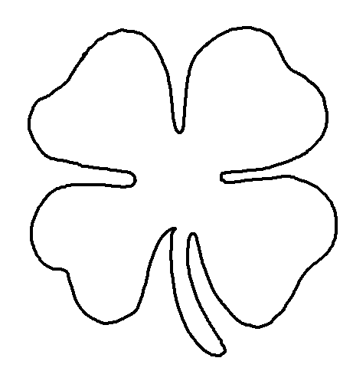
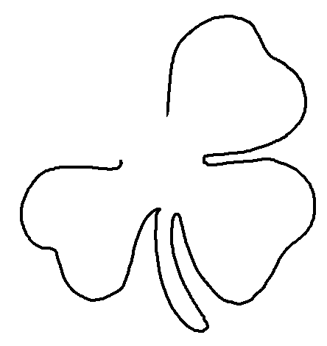
Nauja
rūšis
kalnai
populiacija

Slide 6
Izoliacija dėl gyvenamosios vietos skirtumų.
Dviem rūšims gyvenant toje pačioje geografinėje zonoje, bet skirtingose vietose, mažai tikėtina, kad jos susitiks ir bandys daugintis. Tai viena iš priežasčių, kodėl nesiporuoja musinukės, arba jau minėti raudonieji ir cukriniai klevai neapsidulkina vieni kitų žiedadulkėmis. Atogrąžų miškuose kiekviena gyvūnų rūšis gyvena tik savame arde, ir taip panašios rūšys izoliuojasi viena nuo kitos.

Slide 7
Simpatrija ( reprodukcinė izoliacija )
Elgsenos skirtumai. (kai vienos rūšies individai neatsiliepia į partnerio poravimosi ritualus)
Sandara (kai vienos rūšies individų dauginimosi organų sandara neatitinka potancialių partnerių sandaros)
Poliploidija (dėl sutrikimų mejozėje chromosomos neišsiskiria)

Slide 8
Nesutapimas laike.
Dvi rūšys gali gyventi toje pačioje vietoje, bet jei dauginasi skirtingu
metų laiku, tai net nebando poruotis. Pavyzdys - dvi termitų rūšys, Reticulitermes hageni ir R. virginicus. Pirmoji rūšis skraido ir poruojasi nuo kovo iki gegužės, antroji poruojasi rudenį ir žiemą.

Slide 9
Reprodukcinės izoliacijos mechanizmas
Mechanizmai, atskiriantys rūšis iki poravimosi, neleidžia vykti net poravimosi
bandymams.
Izoliacija, kuri atsiranda dėl gyvenamosios vietos skirtumų, nesutapimo laike, mechaninė ir elgesio izoliacija neleidžia svetimiems genotipams įsijungti į populiacijos genofondą.

Slide 10
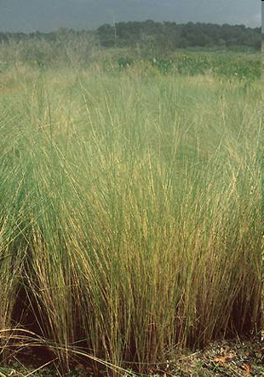
Naujos spartinos rūšies susidarymas
Pajūrinė
spartina
Pražangiažiedė
spartina
Lytinės
ląstelės
n=28
n=35
2n=63
hibridizacija
poliploidija
4n=126
Anglinė spartina

Slide 11
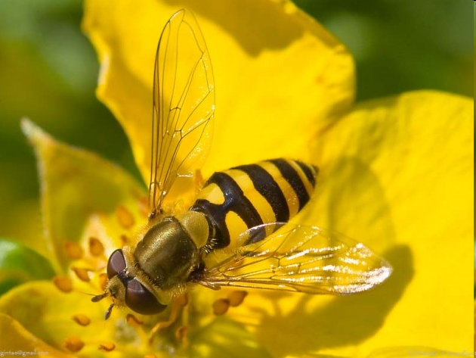
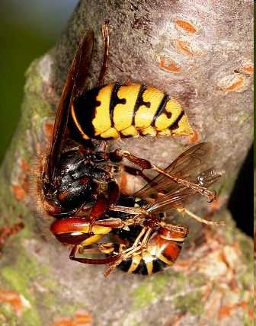
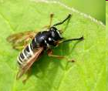
Prisitaikymai ( Adaptacijos)
Mimikrija – prisitaikymas
prie priešo:gyvūnas įgyja
požymių būdingų
nuodingam gyvūnui.
Širšė
Žiedmusė

Slide 12
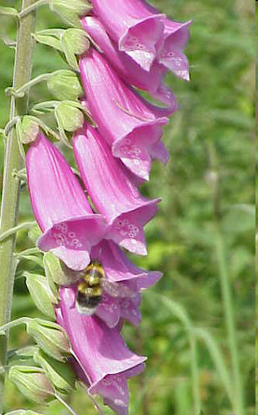
Koevoliucija
Kai dvi rūšys turi abiems naudingus santykius, simbiozės forma : rusmenės žiedas prisitaikęs prie bitės kūno formų
taip ji lengviau perneša žiedadulkes ir prirenka nektaro.

Slide 13
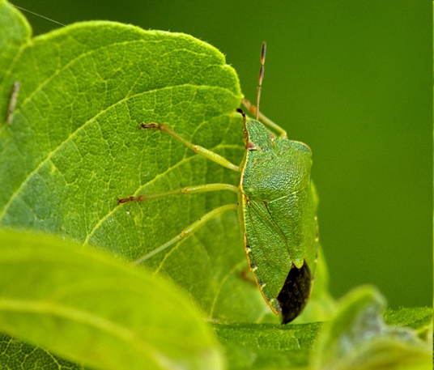
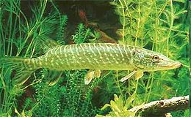
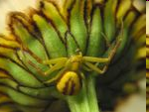
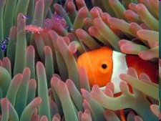
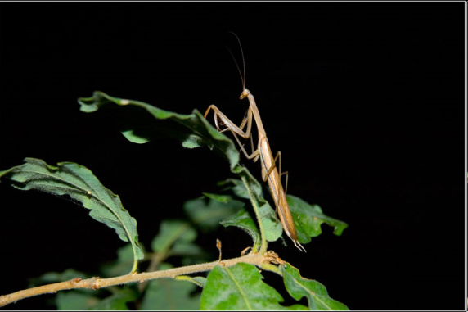
Kamufliažas
Slepiamoji spalva – padeda prisitaikyti prie
aplinkos ir tokiu būdu apsisaugoti nuo priešų

